Slide 1
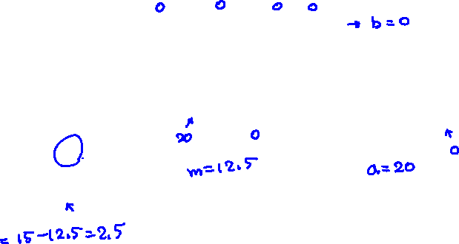
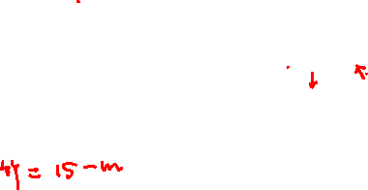
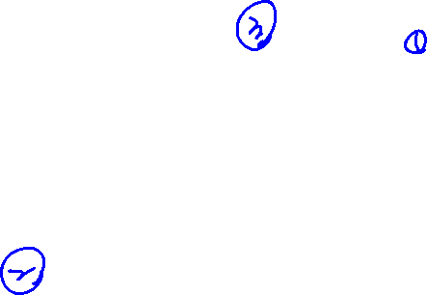
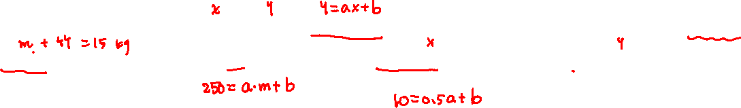
重量與價錢成線型函數
已知果農販賣的番茄，其重量與價錢成線型函數關係，今小華向果農買一竹籃的番茄，含竹籃秤得
總重量為 15 公斤，付番茄的錢 250 元。若他再加買 0.5 公斤的番茄，需多付 10 元，則空竹籃的重
量為多少公斤?
(A) 1.5 (B)2 (C) 2.5 (D) 3 【103 會考 第 7 題】
學生練習
已知果農販賣的番茄，其番茄重量與番茄價錢成通過原點的線型函數關係，若空竹籃的重量為 5 公斤，竹籃的錢另計，今小華向一果農買一竹籃的番茄，含竹籃秤得總重量為 15 公斤，含竹籃與番茄共付的錢 250 元。若他再加買 0.5 公斤的番茄，需多付 10 元，則空竹籃的價錢是多少元? (A) 35 (B) 40 (C) 45 (D) 50
解答： (D)
Notes:
[讀題]
來看 103 年的會考題，
已知果農販賣的番茄，其重量與價錢呈線型函數關係，
這個意思是如果重量為 x 公斤，價錢為 y 元，他們就會滿足 y = ax + b 的關係，
今天小華向果農買一竹籃的番茄，含竹籃秤得總重量為 15 公斤，
也就是 如果番茄買 m 公斤 + 竹籃重量，老師就用竹 來表示。
付番茄的錢 250 元，
這時就知道當 番茄重量 x = m ，價錢 y = 250 = am + b，
若他再加買 0.5 公斤的番茄，需多付 10 元，
也就是 x 等於 0.5 的時候，y 等於 10，就可以寫下 10 = 0.5a + b。
則空竹籃的重量是多少公斤呢?
[從第一個條件分析欲求的目標]
從這個條件知道
想要求的空竹籃的 重量 就是 15 減掉 番茄重量 m，
而從這個式子看出只要能知道 a 和 b 的值，
就能得到 m。
所以，我們先來看如何求 a、b。
[利用已知條件求 a、b]
剛剛已經得到了這個 a 和 b 的方程式，
還需要一個就能解聯立求他們了，
看起來好像沒有別的線索，
這一題同學通常會忽略如果不買，也就是當重量 x 等於 0 的時候，
那就不用付錢，y = 0，
代入到函數式中，就會得到 b = 0，
再代入到這裡，a 就等於 10 除以 0.5 = 20
將這裡的 a、b 用 20 和 0 代換，就會知道 m = 12.5，
所以竹籃重量就是 15 – 12.5 = 2.5 公斤。
[重點整理]
這一題的關鍵在於看到線型函數，
就要想到函數的形式是 y = ax + b (1)
接著利用題目給的條件，將文字敘述轉變成關係式(2)，
確認解題目標。
要注意的是，這一題同學很容易忽略掉的一個隱藏的條件，
當不買的時候，也就是 x = 0 的時候 ，不用付錢 y 就等於 0 (3)。
學生練習是類似的題目，請同學試試看囉

